Slide 1

Ювелирное ремесло
Выполнила ученица 3 «Б» класса
Дьяконова Елена

Slide 2
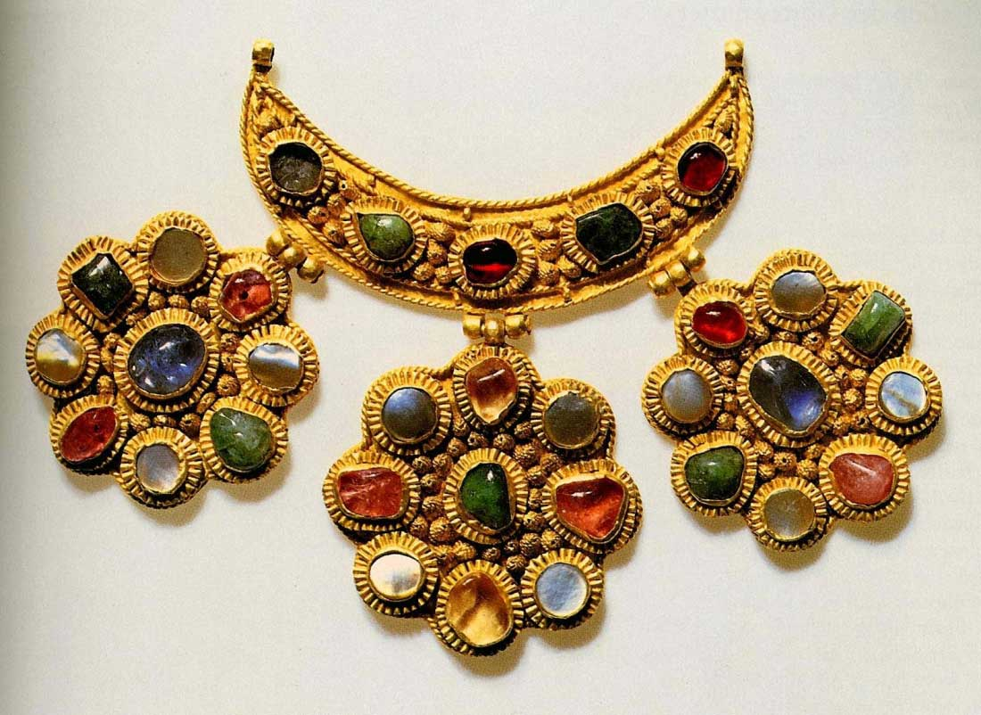
Ювелирное ремесло
Ювелирное дело Древней Руси имеет большую историю и уходит своими корнями в крестьянский быт, быт древних славянских поселений. Первыми ювелирами были женщины. Среди большого количества работ по обустройству и украшению быта, они изготавливали также украшения для себя и обереги.

Slide 3
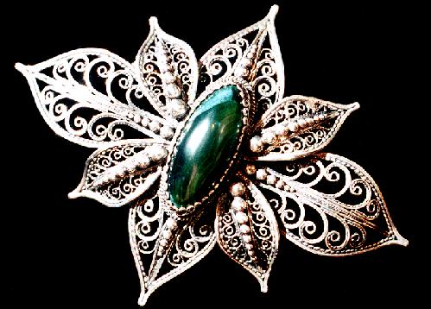
Процесс можно представь следующим образом – из провощенных шнуров женщины плели разнообразные хитрые изделия, затем покрывали их глиной, высушивали и помещали в печь для отжига. Воск выжигался, а на его место заливали расплавленный металл – бронзу или серебро. В итоге получали красивые, достаточно вычурные украшения – по виду как бы сплетенные из проволоки. Это называется литьем по восковой модели. К литью добавляется чеканка и гравировка.

Slide 4
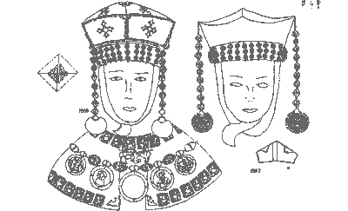
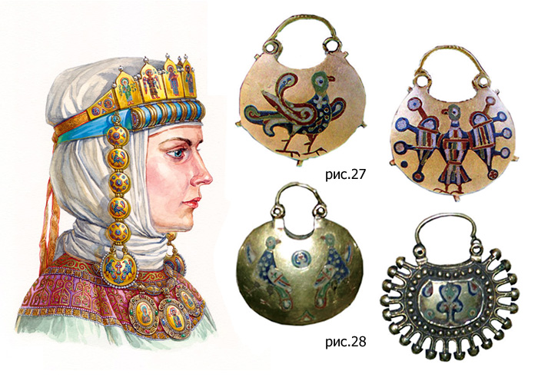
КОЛТЫ
Каждое племя привносило в одни и те же ювелирные украшения что-то свое, характерное только для этой территории. Показательным примером могут служить «колты» - височные украшения, которые женщины вплетали или прикрепляли к волосам или головному убору – причем их могло быть от одного до трех на каждом виске.

Slide 5
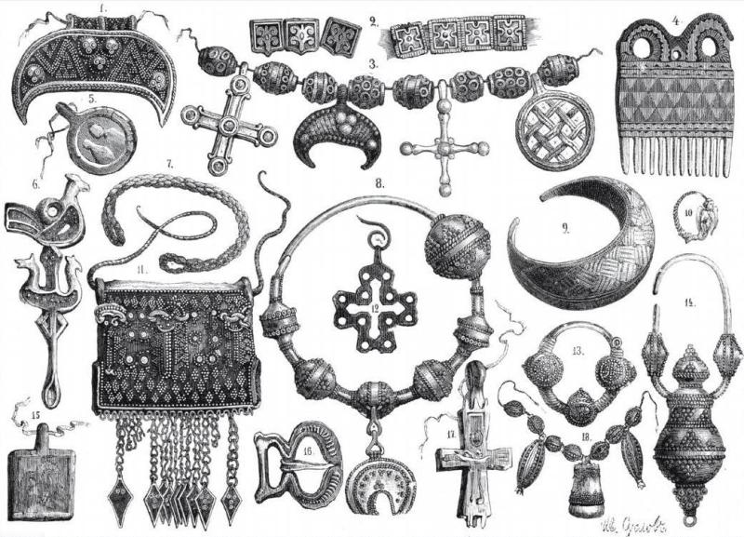
Ювелиры, или правильнее на то время – серебряных и золотых дел мастера – переселившиеся в города, встречались и осваивали новые техники и узоры, приходящие как с востока, так и с северных сторон. Однако собственный колорит мастера сохраняли всегда, с успехом объединяя новые знаниями и народные традиции, изготавливая всё новые украшения – это и короны, и диадемы, гривны, браслеты, пряжки, оклады книг и многое другое.

Slide 6
Спасибо
за внимание

